Slide 1
Informe de Revisión de Accesibilidad (IRA) de un sitio web
José Ramón Hilera González jose.hilera@uah.es @software_a11y

Slide 2
Contenido
Introducción
Requisitos a revisar (UNE-EN 301549:2022)
Muestra de páginas web y documentos no web a revisar
Modelo de Informe de revisión de accesibilidad (IRA)
Conclusiones

Slide 3
1. Introducción
Los resultados de la revisión de accesibilidad de un sitio web deben registrarse en un Informe de Revisión de Accesibilidad (IRA)
En el informe se debe indicar para cada página web del sitio si cumple cada requisito establecido en la norma UNE-EN 301549:2022
“Pasa”, “Falla” o “No Aplica”
Previamente a elaborar el informe hay que elegir una muestra de las páginas web y documentos no web descargables a revisar
El Observatorio de Accesibilidad ha publicado una plantilla para el IRA que establece un máximo de 35 elementos en la muestra (entre páginas y documentos)

Slide 4
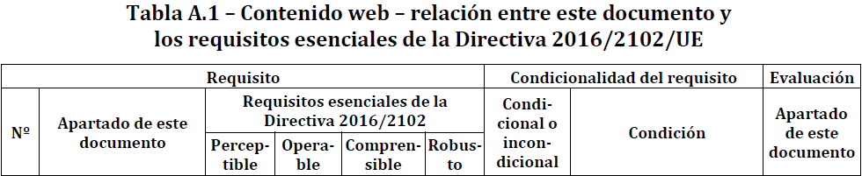
2. Requisitos a revisar (UNE-EN 301549:2022)
La norma UNE-EN 301549 establece los requisitos que debe cumplir un sitio web para considerarse accesible según los términos del RD 1112/2018
El Anexo A.1 incluye una tabla resumen con los requisitos exigidos

Slide 5
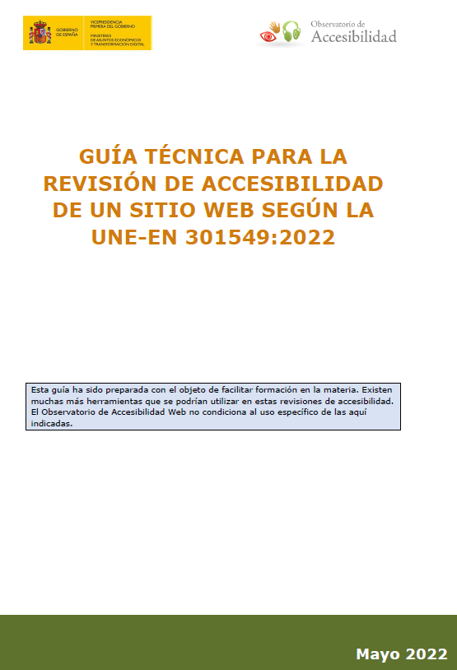
2. Requisitos a revisar (UNE-EN 301549:2022) Guía técnica
Se deben verificar los 137 requisitos establecidos por la norma UNE-EN 301549:2022 en la tabla A.1
Requisitos condicionales
Requisitos incondicionales
El resultado de la verificación de un requisito para una página web o un documento no web puede ser
N/A (No Aplicable), Falla, Pasa
Existe una guía técnica de ayuda para la revisión de cada requisito, disponible en la Comunidad Accesibilidad (previo registro)
Sección: Documentación > Revisiones de accesibilidad
Para descargarla hay que estar registrado en la Comunidad

Slide 6
2. Requisitos a revisar (UNE-EN 301549:2022) Categorías
Los 137 requisitos se organizan en siete categorías.
Nº 1 a 3. Genéricos (condicionales)
Nº 4 a 22. Comunicación bidireccional (condicionales)
Nº 23 a 31. Capacidades de vídeo (condicionales)
Nº 32 a 81 Páginas web (condicionales)
Nº 82 a 126. Documentos no web (condicionales)
Nº 127 a 132. Software (condicionales e incondicionales)
Nº 133 a 137. Documentación y servicios de apoyo (incondicionales)

Slide 7
2. Requisitos a revisar Principios de accesibilidad
Cada uno de los 137 requisitos permite comprobar el cumplimiento parcial de uno o varios de los 4 principios de accesibilidad conocidos como POUR, definidos originalmente por el W3C.
Perceivable (Perceptible). La información y los componentes de la interfaz de usuario deben ser presentados a los usuarios de modo que ellos puedan percibirlos.
Operable. Los componentes de la interfaz de usuario y la navegación deben ser operables.
Understandable (Comprensible). La información y el manejo de la interfaz de usuario deben ser comprensibles.
Robust. El contenido debe ser interpretado de forma fiable por las tecnologías de apoyo.

Slide 8
3. Muestra de páginas y documentos a revisar
Hay que identifican las páginas en procesos completos de uso del sitio web para realizar una determinada tarea.
Según la Decisión UE 2018/1524, hay que incluir en la muestra:
páginas de inicio, inicio de sesión, mapa del sitio web, contacto, ayuda e información legal;
como mínimo, una página pertinente para cada tipo de servicio prestado por el sitio y para cualquier otro uso principal previsto del sitio, incluida la función de búsqueda;
las páginas que contengan la declaración o la política de accesibilidad y el mecanismo de comunicación;
ejemplos de las páginas cuya apariencia sea sustancialmente distinta o que presenten un tipo de contenido diferente;
como mínimo, un documento descargable pertinente, si procede, para cada tipo de servicio prestado por el sitio y cualquier otro uso principal previsto del sitio;
cualquier otra página que el organismo considere pertinente;
páginas seleccionadas al azar que representen, como mínimo, un 10 % de la muestra

Slide 9
4. Modelo de informe de revisión (IRA)
Se debe usar el modelo de Informe de Revisión de Accesibilidad (IRA) disponible en el Observatorio de Accesibilidad, con formato Excel(xlsx)/LibreOffice(ods), que incluye varias hojas de cálculo para recoger los resultados de la evaluación
Informe de revisión de la accesibilidad para sitios web (en formato XLSX)
Informe de revisión de la accesibilidad para sitios web (en formato ODS)

Slide 10
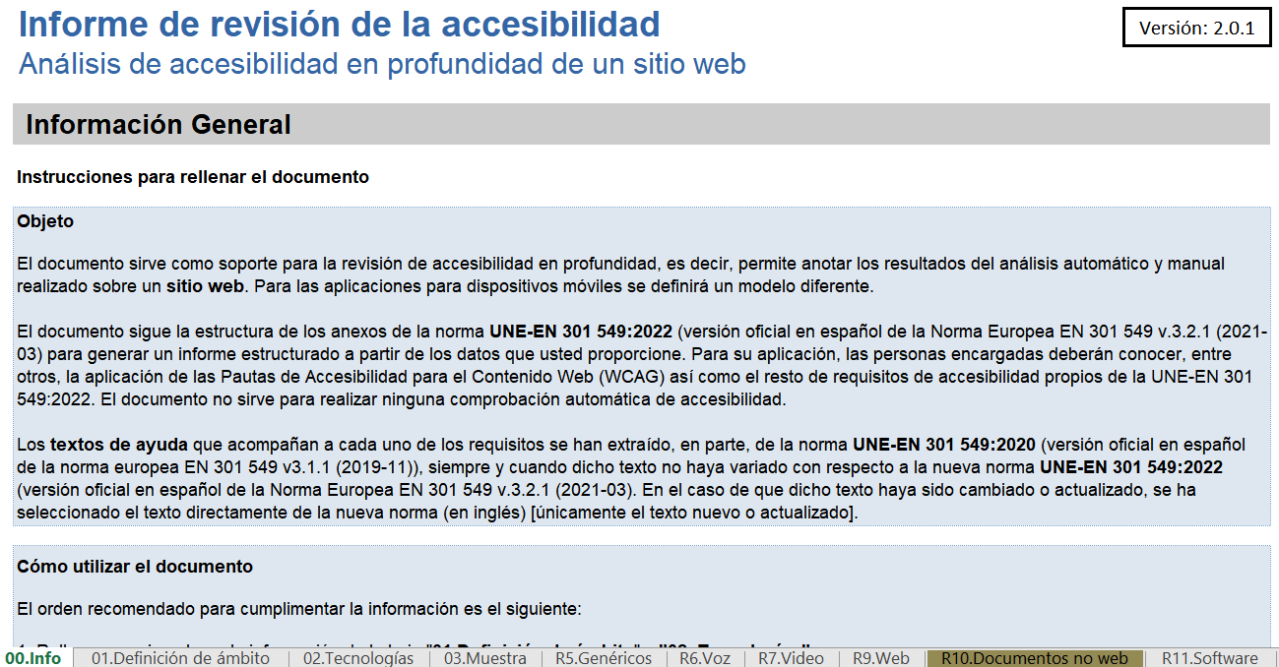
4. Modelo de informe de revisión (IRA) Apartados
Hojas de cálculo
00.Info
01.Definición de ámbito
02.Tecnologías
03.Muestra
R5.Genéricos
R6.Voz
R7.Vídeo
R9.Web
R10.Documentos no web
R11.Software
R12.ServiciosApoyo
RESULTADOS
Change Log

Slide 11
4. Modelo de informe de revisión (IRA) Informes adicionales
El modelo de informe no permite incluir comentarios del evaluador sobre los errores encontrados, herramientas utilizadas en cada requisito, procesos completos revisados o el texto de la declaración de accesibilidad
Se recomienda elaborar un archivo anexo al IRA con las siguientes hojas de cálculo:
Procesos: La Decisión (UE) 2018/1524 indica que, si cualquiera de las páginas de la muestra seleccionada es una etapa de un proceso o caso de uso del sitio web, deberán verificarse todas las páginas del proceso.
Comentarios: Justificación de la valoración de cada requisito y herramientas usadas.
Declaración: Texto para la declaración de accesibilidad del sitio web.
Adicionalmente, se debe elaborar un informe de errores, cuyo objetivo es informar de los incumplimientos detectados al equipo encargado de su resolución, en el que se recoja:
El detalle de las disconformidades y posibles soluciones
Un resumen de los incumplimientos frecuentes o críticos
Detalles acerca de las herramientas empleadas
Si se han realizado pruebas de usabilidad, una descripción de las mismas
Al Observatorio de Accesibilidad sólo hay que enviar el IRA

Slide 12
5. Conclusiones
Los resultados de la revisión de accesibilidad de un sitio web deben registrarse en un Informe de Revisión de Accesibilidad (IRA) en forma de archivo de hojas de cálculo
En el IRA se debe indicar para cada página web y documento no web descargable si cumple cada requisito establecido en la norma UNE-EN 301549:2022
El IRA se complementa con
Un archivo anexo de hojas de cálculo con procesos, comentarios y la declaración de accesibilidad
Un Informe de errores para informar de los incumplimientos detectados al equipo encargado de su resolución
Al Observatorio de Accesibilidad sólo hay que enviar el IRA

